Slide 1

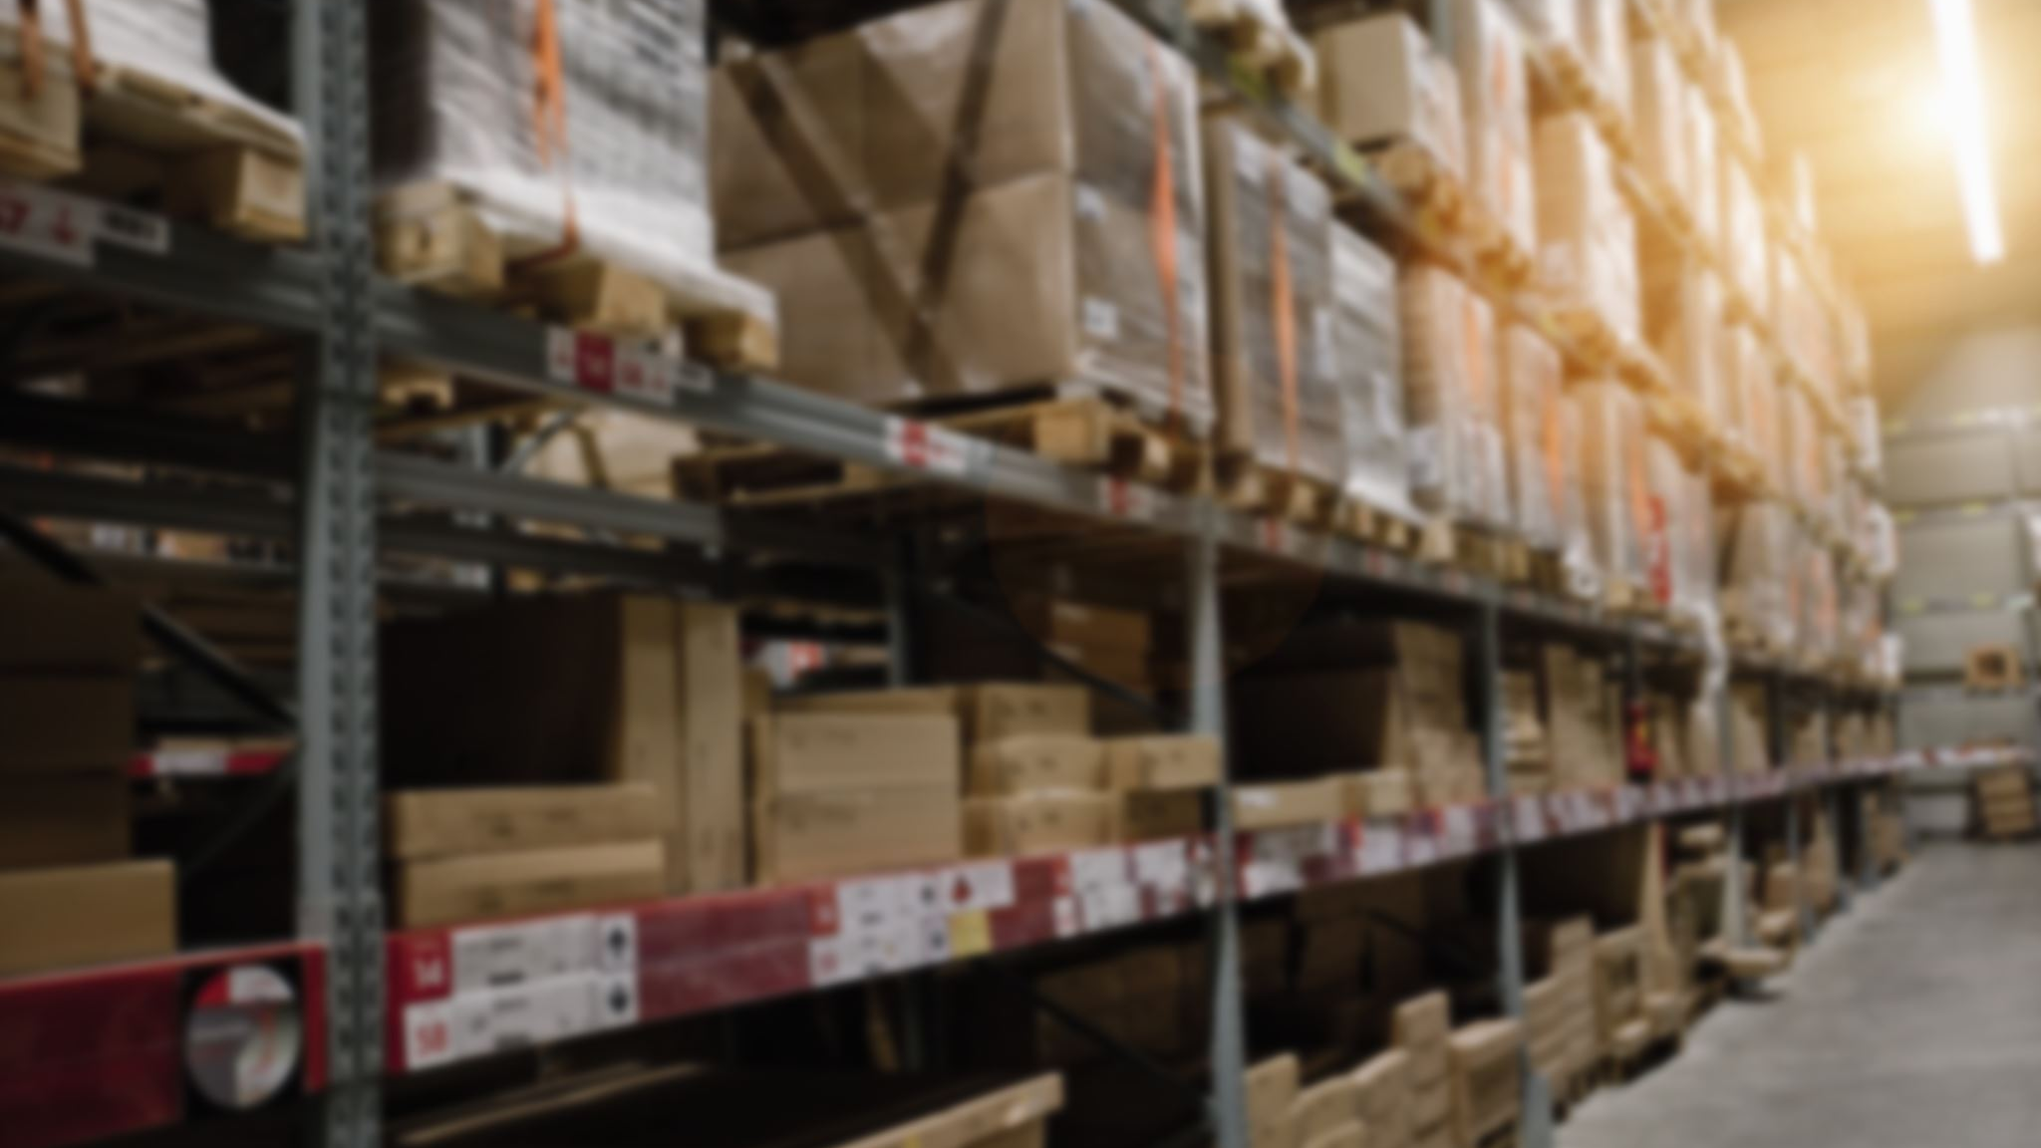
WAREHOUSE
Εργασία 4ου Εξαμήνου
Αντικειμενοστραφής Προγραμματισμός
ΣΟΦΙΑ ΣΑΡΑΣΙΔΟΥ 22013
ΠΑΛΗΤΖΗΚΑΣ ΔΗΜΗΤΡΙΟΣ 23061
ΑΝΑΣΤΑΣΙΑΔΗΣ ΓΕΩΡΓΙΟΣ 22006

Slide 2

ΕΙΣΑΓΩΓΗ & MOTIVATION
Τι αφορά το project;
Το project αφορά τη διαχείριση της αποθήκης ενός σούπερ μάρκετ μέσω ενός συστήματος που επιτρέπει την προσθήκη, ενημέρωση και αποστολή προϊόντων, ενώ ταυτοχρονα υπολογιζει και τα εσοδα από την αποστολη των προιοντων. Επιπλεον, υπάρχει προσομοιωση της εργασιασ με χρηση Arduino.
Ποιο πρόβλημα λύνει;
Το σύστημα λύνει το πρόβλημα της οργανωμένης διαχείρισης αποθέματος, αποτρέποντας ελλείψεις ή υπερβολική συσσώρευση προϊόντων.
Γιατί το επιλέξατε;
Επιλέξαμε αυτό το project διότι είναι εύχρηστο , εύκολο στην κατανόηση και βασίζεται σε συστήματα που χρησιμοποιούμε στην καθημερινότητα.

Slide 3
Objective & Scope
Κυριοι στοχοι του project :
Ανάπτυξη ενός αποδοτικού συστήματος διαχείρισης αποθήκης.
Δυνατότητα αποθήκευσησ πληροφοριών προϊόντων.
Αυτοματοποιημένη ενημέρωση για την κατάσταση των προϊόντων.
Δυνατότητες & Λειτουργίες που υποστηρίζει :
Προσθήκη & Ενημέρωση προϊόντων σε αρχειο .τχτ (warehouse.txt).
Προβολή αποθέματος με οργανωμένο πίνακα.
Διαχείριση αποστολής προϊόντων με αυτόματη ενημέρωση του αποθέματος.
ΠΕΡΙΟΡΙΣΜΟΙ
OVERFLOW ( ΥΠΕΡΧΕΙΛΙΣΗ )
ΠΕΡΙΟΡΙΣΜΕΝΟ ΑΠΟΘΕΜΑ ( ΧΩΡΗΤΙΚΟΤΗΤΑ )
Τα δεδομένα αποθηκεύονται σε αρχείο κειμένου (warehouse.txt) αντί για βάση δεδομένων.
Δεν διαθέτει γραφικό περιβάλλον(GUI)

Slide 4
System Architecture
Πώς λειτουργεί το σύστημα;
Το σύστημα λειτουργεί με δομή βασισμένη σε αντικείμενα (OOP), όπου κάθε προϊόν αναπαρίσταται ως αντικείμενο της κλάσης Product. Τα προϊόντα αποθηκεύονται σε έναν vector, ενώ η ανάγνωση και εγγραφή δεδομένων γίνεται μέσω αρχείου warehouse.txt.
Κύρια components
BACKEND : Κώδικασ σε C++ που διαχειριζεται τα δεδομενα προϊοντων.
ΑΠΟΘΗΚΕΥΣΗ ΔΕΔΟΜΕΝΩΝ : απλο αρχειο κειμενου (warehouse.txt)
FRONTEND : Κώδικας σε html για το frond end τησ ιστοσελιδασ με την βοηθεια της βιβλιοθηκησ bootstrap
DATABASE : Κώδικασ σε PHP για τις διαδικασιες προσθηκης και αναναιωσhς προιντων στην βαση δεδομενων.
ARDUINO : προσομοιωση του κωδικα (hardware)
Τεχνολογίες που Χρησιμοποιήθηκαν
Ποιες και γιατί;
C++: Γρήγορη και αποδοτική γλώσσα προγραμματισμού για τη διαχείριση δεδομένων.
HTML : για την εμφανιση της ιστοσελιδασ
PHP : για την συνδεση στην βαση δεδομενων της ιστοσελιδασ

Slide 5
Diagrama rois
arafwafwafwa

Slide 6

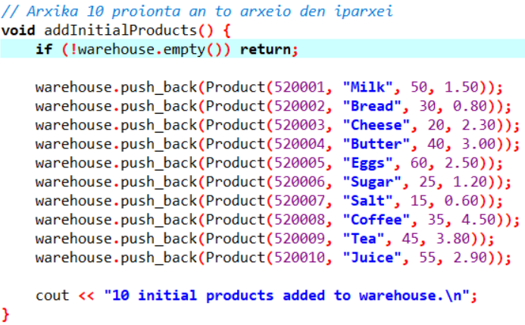
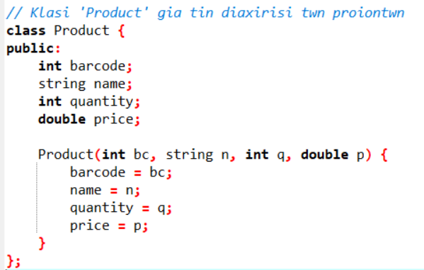
ΚΩΔΙΚΑσ & ΥΛΟΠΟΙΗΣΗ

Slide 7
ΚΩΔΙΚΑσ & ΥΛΟΠΟΙΗΣΗ
Πώς υλοποιήθηκε η βασική λειτουργικότητα;
Δημιουργία κλάσης Product για την αναπαράσταση προϊόντων.
Διαχείριση των προϊόντων μέσω vector.
Ανάγνωση & εγγραφή σε αρχείο warehouse.txt.
Σημαντικοί αλγόριθμοι ή δομές δεδομένων (π.χ. sorting, searching, OOP design patterns):
Χρήση vector-based αποθήκευσης για τα προϊόντα.
Υπολογισμός συνολικού αποθέματος με επανάληψη σε vector.

Slide 8

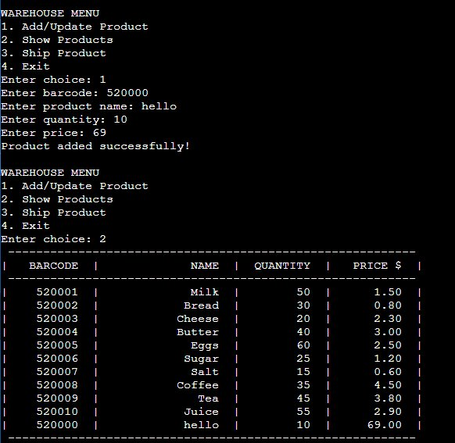
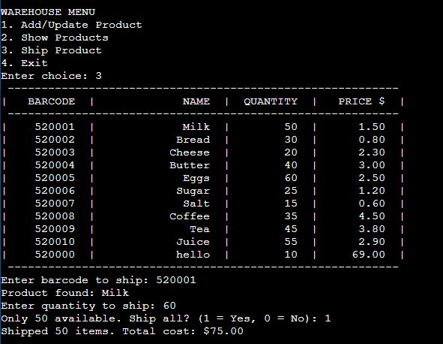
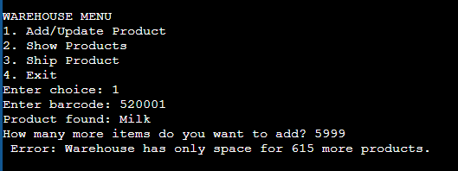
Αποτελεσματα & demo

Slide 9
Αποτελεσματα & demo
Video video video

Slide 10
Συγκριση με αι- generated code
Χρησιμοποιήσατε AI (π.χ. ChatGPT, Copilot) για τον κώδικα;
-Ναι, ορισμένα κομμάτια βελτιώθηκαν με τη βοήθεια τεχνητης νοημοσυνης (ΑΙ).
Διαφορές στον κώδικα που γράψατε εσείς vs AI
-Ο δικός μας κώδικας ήταν προσαρμοσμένος στο πρόβλημα.
-Ο AI-generated κώδικας ήταν πιο γενικός και πολυπλοκος αλλά παρείχε ιδέες για βελτιώσεις.
Ήταν πιο αποδοτικός ο AI κώδικας;
-Σε ορισμένα απλά μέρη ο αι κώδικασ ηταν πιο αποδοτικοσ (π.χ. διαχείριση αρχείων).
-η δομή του project έπρεπε ομως να γίνει χειροκίνητα.

Slide 11
Συμπεράσματα & Lessons Learned
-Τι μάθαμε από το project;
-Η διαχείριση αποθήκης απαιτεί καλά δομημένο λογισμικό.
-Η χρήση AI μπορεί να βοηθήσει, αλλά δεν αντικαθιστά την προσαρμοσμένη χειροκινητη ανάπτυξη κώδικα.
-Τι θα μπορούσε να βελτιωθεί;
Αντικατάσταση του warehouse.txt με βάση δεδομένων.
Ανάπτυξη γραφικού περιβάλλοντος (GUI).
-Μελλοντικές προεκτάσεις του project
-Δικτυακή σύνδεση για απομακρυσμένη διαχείριση.
-Χρήση RFID/barcode scanner για αυτόματη εισαγωγή προϊόντων.

Slide 12

Τηε END
Ευχαριστουμε για την προσοχη σας
Εμεισ μετα την εργασια :')

